Slide 1
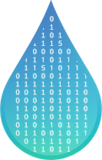



Aplicación web para la gestión de un laboratorio de muestras de agua
Jorge Domínguez Fernández
Mayo 2026
IES Punta del Verde

Slide 2

Gestión de Muestras
Introducción
Sector de laboratorios de muestras de agua: características de negocio.
Uso de papel para anotación de parámetros.
Registro de datos posterior en sistemas internos (doble trabajo).
Aplicaciones auxiliares a criterio de cada técnico.
Aplicación web para digitalizar el registro, validación y análisis de parámetros de calidad del agua en entornos de trabajo de campo.
Centraliza todos los datos generados en los distintos proyectos, reduciendo errores manuales y agilizando el laboratorio.
Página 2

Slide 3
Gestión de Muestras
Objetivos del Proyecto
• Digitalizar el proceso de gestión de muestras de agua
• Facilitar la consulta y control de datos en tiempo real
• Permitir registrar parámetros de muestras en zonas sin cobertura.
• Visualización gráfica de resultados para posterior análisis
Página 3

Slide 4


Gestión de Muestras
Arquitectura: Cliente-Servidor y MVC
Vista
EJS + Bootstrap
Controlador
Node.js+Express
Modelo
Sequelize + MySQL
Página 4

Slide 5

Gestión de Muestras
Tecnologías Empleadas
Backend
Node.js + Express: Servidor y gestión de rutas.
Sequelize + MySQL: ORM y base de datos relacional.
Frontend
Bootstrap: Framework CSS
EJS: Motor de plantillas renderizadas en servidor.
HTML, CSS, JavaScript: Estructura e interacción en cliente
Visualización de datos (BI)
Looker/Data Studio: dashboards interactivos
Página 5

Slide 6

Gestión de Muestras
Funcionalidades principales
CRUD de muestras
Registro, consulta, edición y eliminación
Autenticación de usuarios
Protección de vistas y funcionalidades
Control de roles
Administrador / Técnico
Acceso y acciones según permisos
Sistema offline
Guardado en localStorage y sincronización automática/manual
Página 6

Slide 7
Gestión de Muestras
Funcionalidades secundarias
Vista de navegación
Mapa con puntos de muestreo (Google Maps)
Chat interno
Comunicación en tiempo real mediante WebSockets
Información adicional
Visualización gráfica de datos (Data Studio)
Página 7

Slide 8

Gestión de Muestras
Business Intelligence y Open Data
Looker/Data Studio
Dashboards interactivos de fácil edición.
Conectados a MySQL para monitorizar parámetros de muestras.
Fuentes Open Data
API REST de Confederación Hidrográfica del Guadalquivir. CHG
API REST de Agencia Estatal de Meteorología. AEMET
Página 8

Slide 9

Gestión de Muestras
Pruebas del Sistema
Pruebas automatizadas
Playwright. Test sobre flujos clave
Pruebas funcionales
Verificación manual de las funcionalidades
Página 9

Slide 10
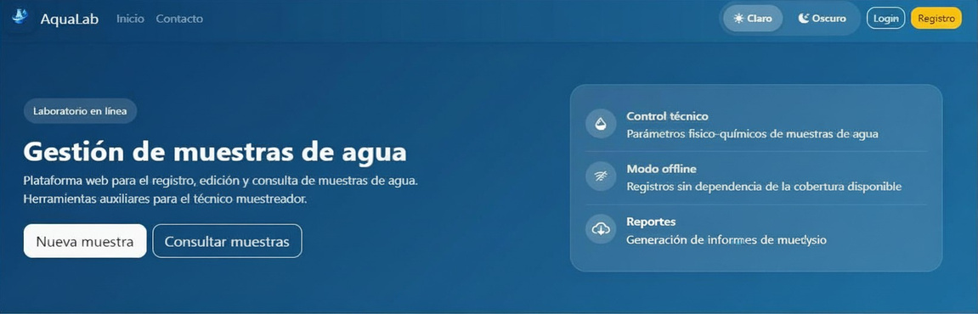
Gestión de Muestras
Demostración de la aplicación
https://tfg-laboratorio-production.up.railway.app/
Página 10

Slide 11
Gestión de Muestras
Posibles mejoras futuras
Aplicación móvil nativa para trabajo en campo.
Optimización de la carga y compresión de fotos.
Persistencia del historial del chat interno.
Exportación de datos (CSV / Excel).
Integración con nuevas fuentes de Open Data
Página 11

Slide 12
Gestión de Muestras
Conclusiones
Sustitución del papel por un sistema digital
Datos centralizados y accesibles
Mayor fiabilidad en la recogida de muestras
Aplicación orientada a uso real
Página 12

Slide 13


Gracias por su atención

